Slide 1
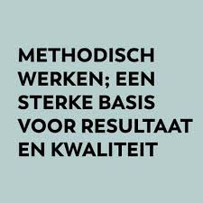

Methodisch werken
Les 3

Slide 2

Een noot vooraf:
Toetsstof Methodisch werken (MZ) leerjaar 2:
Boek: MZ 1 Thema 6, 7 en 10
Thema 6 Methodieken en methoden
Thema 7 Specifieke methoden
Thema 10 Gespecialiseerde begeleiding
De toets wordt afgenomen op:
Dinsdag 14 april om 10.30 uur in het auditorium

Slide 3
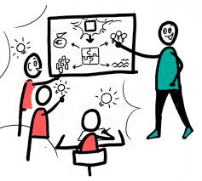
We gaan eerst kijken naar jullie presentaties
Per groepje hebben jullie gekozen voor:
Sociaal competentiemodel
Triple-C methode
Systeembenadering
Individuele Rehabilitatie Benadering (IRB)
Huis van je leven
Jullie geven antwoord op de volgende vragen:
Wat zijn de uitgangspunten van de methode?
Hoe werk je als welzijnswerker met de methode? Dus wat moet je doen?
Bij welke doelgroep(en) kun je de methode gebruiken?

Slide 4

Son-Rise
Een team van vrijwilligers stimuleert continu de ontwikkeling van een kind met autisme
De familie Kaufman heeft dit opgezet (ouders van kind met autisme)
Ze merkten dat hun zoon zich niet meer verder ontwikkelde
Door zijn gedrag na te doen kregen ze beter contact met hem en ontwikkelde hij zich verder
Hij ging zelfs studeren

Slide 5
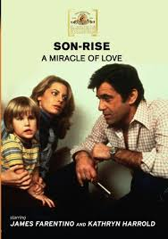
Centrale uitgangspunten Son-rise
In plaats van dat het kind zich aanpast aan omgeving past omgeving zich aan aan het kind
Nadoen, ingaan op wat het aangeeft
Zeer intensief / altijd mensen rond de persoon aanwezig (nabijheid)
Zorgen voor prikkelarme ruimte

Slide 6
De son-rise vrijwilligers onderschrijven volgende principes:
Ouders zijn de experts want kennen het kind hun leven lang
Kind wordt geaccepteerd om wie hij is (positieve benadering)
Kind staat centraal en begeleidende vrijwilligers volgen hem in interesses/handelingen
Onvoorwaardelijke liefde zonder medelijden
Het is super intensief:
Je bouwt vertrouwensband op met kind -> wereld minder bedreigend
Dat biedt basis voor ontwikkeling
Ouders moeten er volledig achter staan en het is erg arbeidsintensief
* Onthoud: opbouwen vertrouwensband met het autistische kind geeft ruimte om zich verder te kunnen ontwikkelen.

Slide 7
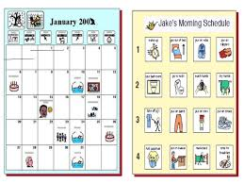
TEACCH
Kinderen met autisme leren communiceren en behandelen
Treatment and Education of Autistic and related Communication Handicapt Children
Methode waarin je persoonlijk programma opstelt voor cliënt met ASS
Hoofddoel: verduidelijken en structureren van ruimte, tijd en activiteiten
Vaardigheden aanleren rond: wonen, werken, leren en vrije tijdsbesteding
Nadruk: vergroten zelfstandigheid
Past bij instellingsvisie: cliënt en diens mogelijkheden centraal
Niet alleen geschikt bij ASS maar ook bij mensen met LVB

Slide 8
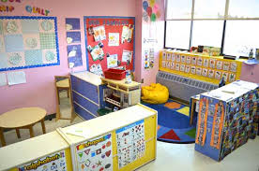
Uitgangspunt TEACCH
Mensen met ASS nemen anders waar en verlenen andere betekenis aan hun waarneming
Prikkels komen vooral visueel binnen
Visuele ondersteuning bieden rond de vertaalslag maakt wereld begrijpelijker
Aansluiten bij eigenheid van de persoon
Bij mensen met LVB vooral werken met picto’s, mensen met ASS van met name hoger niveau kunnen ook geschreven tekst goed interpreteren.

Slide 9
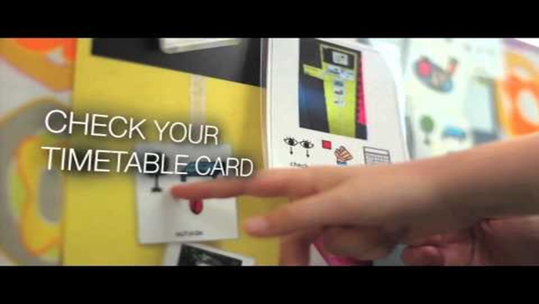
Hoe ziet het programma TEACCH eruit:
Verduidelijking aanbrengen in ruimte, tijd en activiteit:
Ruimte overzichtelijk inrichten met afscherming van prikkels plus heldere indeling
Tijdsindeling van de dag visualiseren met planbord, picto-agenda, foto’s of verwijzers
Activiteit indelen en afbakenen aan de hand van stappenplan met volgorde van de deelhandelingen omschreven (tekst, picto, foto of voorwerpen).
*bij mensen met ASS altijd scherp observeren en evalueren op helderheid van:
Ruimte, tijd en activiteit. Blijf dit ‘finetunen’

Slide 10
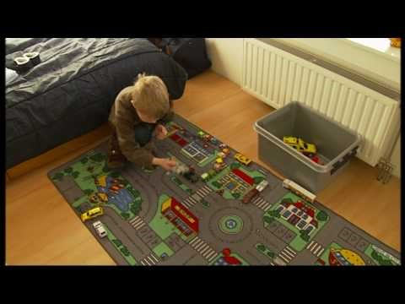
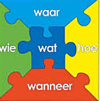
Geef me de 5
Methodiek die de omgeving van een ASS’er voorspelbaar en duidelijk maakt.
Hulpvraag ASS’er: Geef me duidelijkheid over:
Wat
Hoe
Waar
Wanneer
Wie
We spreken in deze methode over CASS (client met ASS)
Cass leren leven in plaats van overleven
Cass ziet weinig samenhang (omgeving komt in puzzelstukjes binnen)
Gevolg: wereld is onvoorspelbaar, onduidelijk en onveilig voor Cass
Geheel overzien, plannen/organiseren, begrijpen van gedrag
Gedrag van Cass is een uiting van ‘niet kunnen, niet weten, niet begrijpen’
Samenhang tussen puzzelstukjes is wat geef me de vijf doet (lijmen van puzzel)

Slide 11
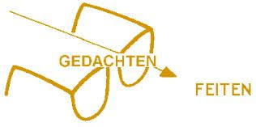
Auti-communicatie en autibril
Auti-communicatie: manier van communiceren met ‘Cass’:
Door het brengen van samenhang voor Cass en het afstemmen op zijn manier van denken
Door de autibril naar Cass kijken
Dat betekent; inleven in manier van waarnemen/denkwijze van Cass
Behoefte aan dudelijkheid
Worden puzzelstukjes duidelijk aangeboden dan krijgt Cass:
Meer grip op de voorheen onbegrijpelijke situatie
Minder ongewenst gedrag
Meer regie over zijn leven
Methode is bruikbaar bij:
ASS
LVB
Dementie
Niet aangeboren hersenletsel (NAH)

Slide 12
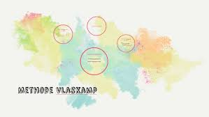
Methode Vlaskamp
Niet bij mensen met ASS toepassen maar bij mensen met een (zeer) ernstige verstandelijke en/of een meervoudige beperking (EMB)
Doel meth. Vlaskamp: autonomie en ontplooiing verbeteren of vast te houden
Uitgangspunten:
Kennis van de persoon in kaart brengen
Iedereen werkt vanuit dezelfde visie met de persoon
Visie: de EMD’er heeft ‘recht op een situatie waarin hij tot optimale ontplooiing van zijn mogelijkheden komt en waarbij hij in relaties met anderen een actieve en sturende rol speelt’
Bijbehorende instrumenten: obervatieschema’s

Slide 13
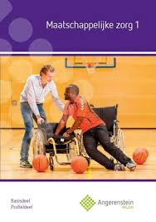

Opdrachten Angerenstein
Ga naar van welzijn.angerenstein.nl
Ga naar Maatschappelijke Zorg
Ga dan naar boek Maatschappelijke zorg 1
Naar VW thema 7
Maak opdracht 3, 4, 5, 6, 7 & 8, samen overleggen is prima
Sla je opdrachten goed op in je pc, is aan het eind van LP 7 je bewijs van inzet en voorwaarde om de toets te kunnen halen.

